Slide 1
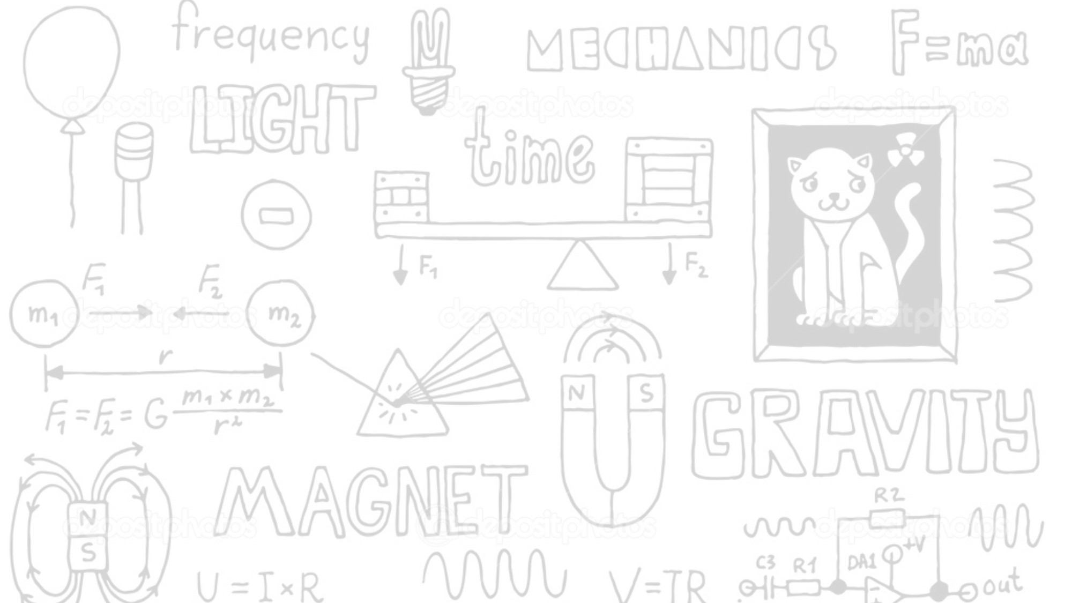


FÍSICA

Slide 2
QUEDA LIVRE
Luis Henrique e Willian Tcheldon

Slide 3
Conteúdo da Aula
Revisão do Movimento Retílineo Uniformemente Variado;
Resolução do Desafio;
Queda Livre.

Slide 4
MRU X MRUV
V = constante
V = varia
MRU
MRUV
a = 0
a = constante
a ≠ 0
S
0
S
S
0
S

Slide 5

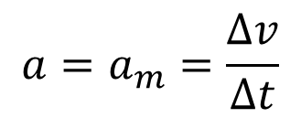
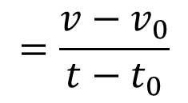

Função Horária da Velocidade: v=f(t)

Slide 6
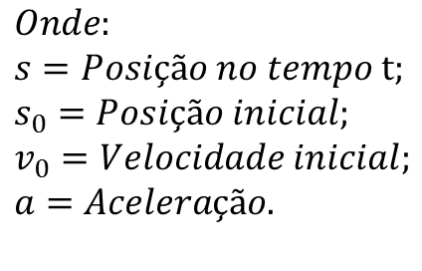
Função Horária dos espaços;
0
S₀
S

Slide 7
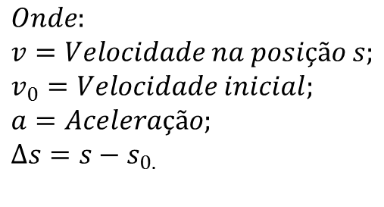
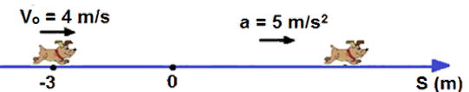
Equação de Torricelli

Slide 8
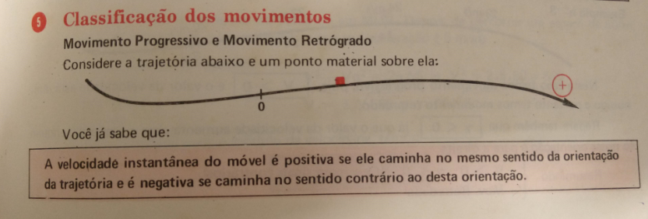
Classificação dos Movimentos

Slide 9
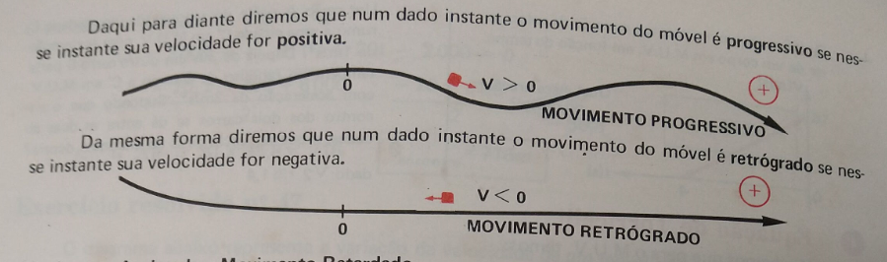
Classificação dos Movimentos

Slide 10
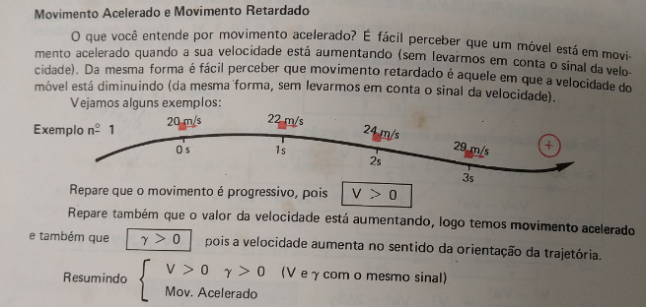
Classificação dos Movimentos

Slide 11
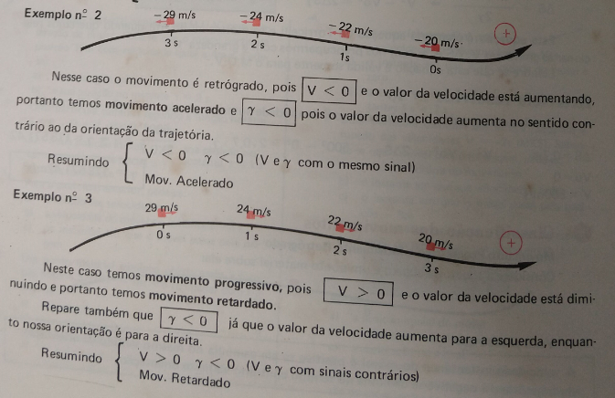
Classificação dos Movimentos

Slide 12
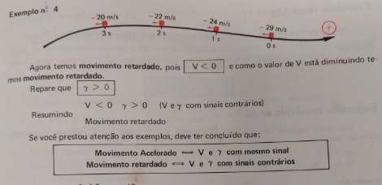
Classificação dos Movimentos

Slide 13

EXERCÍCIOS

Slide 14

Resolução do Exercício (MRUV)
Um automóvel inicia uma trajetória com uma velocidade de 5 m/s e realiza um movimento uniformemente variado com aceleração igual a 2 m/s². Calcule o espaço percorrido pelo automóvel, sabendo que no fim da trajetória sua velocidade era de 25m/s.
EXERCÍCIOS
Solução:
$$v^{2}={v_{0}}^{2}+2.a.ΔS⇒{25}^{2}=5^{2}+2.2.ΔS$$
$$ΔS=\frac{625−25}{4}=150m$$

Slide 15

Resolução do Exercício (MRUV)
Um veículo parte do repouso em movimento retilíneo e acelera com aceleração escalar constante e igual a 2,0 m/s². Pode-se dizer que sua velocidade escalar e a distância percorrida após 3,0 segundos, valem, respectivamente:
21,6 km/h e 9,0m;
6,0m/s e 1800 cm;
10,8 km/h e 1200 cm;
12 m/s e 35m;
7,2 km/h e 9,0m.
EXERCÍCIOS
Solução:
$v_{0}=0m/s$ e a=2m/s²
$v=v_{0}+at ⇒v=0+2.3= 6m/s$= 6.3,6 = 21,6km/h
$s=s_{0}+v_{0}.t+\frac{a}{2}t² ⇒$ $s=0+0+\frac{2}{2}3^{2}=9m$

Slide 16

Resolução do Exercício (MRUV)
Um móvel parte do repouso com aceleração constante de intensidade igual a 2,0 m/s² em uma trajetória retilínea. Após 20 s, começa a frear uniformemente até parar a 500 m do ponto de partida. Em valor absoluto, a aceleração de freada foi:
8,0 m/s²
6,0 m/s²
4,0 m/s²
2,0 m/s²
1,6 m/s²
EXERCÍCIOS
Solução:
$v_{0}=0m/s$ e a=2m/s²
$$v=v_{0}+at ⇒v=0+2.20=40m/s$$
$v^{2}={v_{0}}^{2}+2.a.ΔS⇒0^{2}={40}^{2}+2.a.$500 $⇒$ a= 1,6m/s²

Slide 17
QUEDA LIVRE

Slide 18
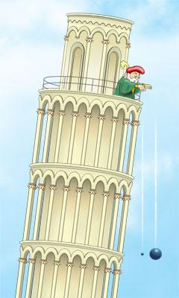
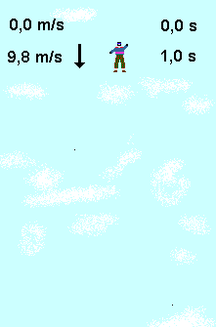
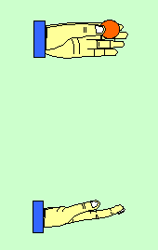
Queda Livre
A queda livre é o movimento de um objeto que se desloca livremente, unicamente sob a influência da gravidade.

Slide 19
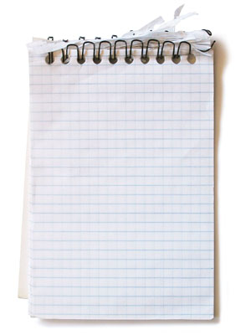


Queda Livre
Neste caso, temos que a posição S é substituída pela altura de queda h e a aceleração é igual a aceleração gravitacional.
A queda livre é um movimento uniformemente variado cuja aceleração é a gravidade
$a=g$= 10m/s²
h
$$\vec{g}$$

Slide 20




Orientação da trajetória
LANÇAMENTO VERTICAL PARA BAIXO
LANÇAMENTO VERTICAL PARA CIMA
Y (+)
$\vec{V}$ (+)
$\vec{g}$ (+)
$\vec{V}$ (+)
$\vec{g}$ (-)
Y (+)

Slide 21
Equacionamento
As equações obtidas para partículas em movimento com aceleração constante (MRUV) são aplicáveis ao corpo em queda livre.
Equação Horária da Velocidade
Equação Horária dos Espaços
Equação de Torricelli

Slide 22

Quem cai primeiro um elefante ou uma pedra?
DEPENDE!!!

Slide 23
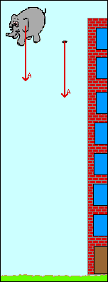

Resistência do Ar
Depende da massa e da geometria (área de contato).
Queda sem resistência do ar
Queda com resistência do ar

Slide 24
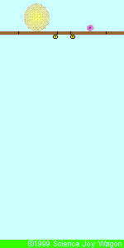
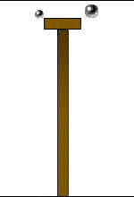
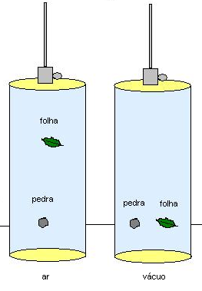
Resistência do Ar

Slide 25
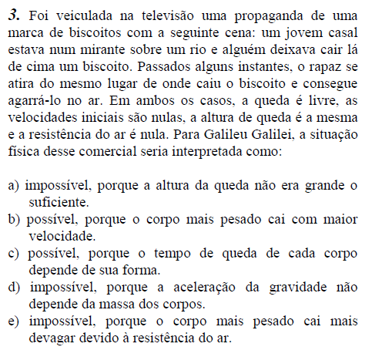
EXERCÍCIOS

Slide 26
Uma esfera de aço de 300g e uma esfera de plástico de 60g de mesmo diâmetro são abandonadas, simultaneamente, do alto de torre de 60m de altura. Qual a razão entre os tempos que levarão as esferas até atingirem o solo? (Despreze a resistência do ar).
5
3
1
1/2
1/5
EXERCÍCIOS
Solução:
Como desprezou a resistência do ar, a massa das esferas não importa. Então, como as esferas foram lançadas simultamente e à mesma altura, ambas chegarão ao mesmo tempo no solo.

Slide 27













Proporcionalidade
$$∆H∝∆t^{2}$$
$$V_{0}=0$$
$$t=0s$$
d
$$∆H=\frac{1}{2}g.∆t^{2}=5.∆t²$$
$$t=1s$$
$$\vec{g}$$
3d
t=0s $∆H=5.∆t^{2}={5.0}^{2}=0m$
5m
$$t=2s$$
t=1s $∆H=5.∆t^{2}={5.1}^{2}=5m$
15m
5d
t=2s $∆H=5.∆t^{2}={5.2}^{2}=20m$
25m
$$t=3s$$
t=3s $∆H=5.∆t^{2}={5.3}^{2}=45m$
$$\vec{g}=10m/s²$$

Slide 28

Uma torrada cai de uma mesa de altura 80cm. Considerando que a aceleração da gravidade local é 10m/s², o tempo de queda da torrada é igual a:
0,1s
0,2s
0,3s
0,4s
0,5s
EXERCÍCIOS
Solução:
$∆H=80cm=0,8m$ e ${ v}_{0}=0m/s$
$$∆H=\frac{1}{2}g.∆t^{2} ⇒0,8=\frac{1}{2}10.∆t^{2}$$
$$∆t^{2}=\frac{0,8}{5}=0,16⇒∆t=0,4s$$

Slide 29

Um corpo, abandonado de uma altura H, percorre 25m no último segundo de queda. Desprezando a resistência do ar e adotando g=10m/s² é:
20m
30m
45m
60m
90m
Solução:
$v_{0}=0m/s$ e g=10m/s²
$$ΔH=v_{0}.t+\frac{g}{2}t^{2}$$
$H=\frac{10}{2}t^{2}$ (1)
$H−25=\frac{10}{2}{(t−1)}^{2}$ (2)
$$5t^{2}−25=5\left(t^{2}−2t+1\right)⇒5t^{2}−5t^{2}+10t=25+5⇒10t=30⇒t=3s$$
(1) $H={5.3}^{2}=45m$
EXERCÍCIOS

Slide 30

Um marceneiro está trabalhando na cobertura de um edifício. Por descuido, o martelo de massa 300g escapa de sua mão e cai verticalmente. Sabendo-se que a velocidade do martelo imediatamente antes de tocar o solo é de 25 m/s num tempo de queda igual a 2s e considerando a aceleração da gravidade 10m/s². Desprezando a resistência do ar, a altura do edifício, em metros, é:
20m
30m
15m
10m
25m
EXERCÍCIOS
Solução:
$$v=25m/s$$
$$v=v_{0}+gt ⇒25=v_{0}+10.2⇒v_{0}=5m/s$$
$$∆H=v_{0}.t+\frac{1}{2}g.∆t^{2} ⇒ ∆H=5.2+\frac{1}{2}10.2²$$
$$∆H=10+20=30m$$

